Slide 1
Presentasi Tugas Besar Pemrograman Berorientasi Objek
Semester II Tahun 2021
Kelas : PBO RB
Kelompok : Bismillah A

Slide 2
Our Contents
Topik Tugas Besar PBO
Peran Anggota Kelompok
Fitur dan Konsep OOP yang digunakan
UML Design
Demo Aplikasi

Slide 3



Topik : Sistem Manajemen Perpustakan
M. Nadhif Athalla (119140209)
Olivia Marlinang (119140159)
Agusto Hawlai R (119140119)
Pembuatan class diagram, Pembuatan backend program, Pembuatan laporan tugas besar
Pembuatan backend, Pembuatan database, Pembuatan laporan, Pembuatan slide
Pembuatan backend program, Pembuatan database program, Pembuatan use case diagram, Pembuatan laporan tugas besar, Pembuatan slide presentasi tugas besar

Slide 4

Deskripsi Program
Sistem pada dasarnya menghubungkan program dengan basis data yang bertujuan untuk memudahkan manajemen perpustakaan yang terkait dengan beberapa entitas seperti daftar library, items, pelanggan, dan peminjaman buku (borrowing). Sistem dibuat dengan bahasa pemrograman python yang dijalankan dengan Command Line Interface (CLI). Sistem ini dihubungkan dengan struktur basis data yang dikembangkan dengan database MySQL dari server MariaDB. Aplikasi ini dikembangkan dengan konsep object oriented programming dan memiliki fitur yang bisa digunakan oleh admin perpustakaan dan pengguna aplikasi tersebut.

Slide 5
Fitur Aplikasi
Konsep OOP yang digunakan
Mengoptimalkan dua peran, yakni admin perpustakaan dan pengguna aplikasi perpustakaan
Menampilkan daftar perpustakaan dan daftar buku yang tersedia bagi pengguna
Melakukan peminjaman dan pengembalian buku via aplikasi manajemen perpustakaan bagi pengguna
Modifikasi data buku di perpustakaan bagi admin perpustakaan
Menghitung keterlambatan pengembalian buku yang sedang dipinjam
Melaporkan keterlambatan pengembalian buku
Penerapan konsep OOP pada class ConnectSql, ShowItems, SubsCRUD, dan Borrow yang didalamnya terdapat method dan fungsi perhitungan yang digunakan
Penerapan konsep inheritance pada class ShowItems, SubsCRUD, dan Borrow yang merupakan child class dari class ConnectSql sebagai parent class
Penerapan access modifier pada atribut ditiap class yang dibuat.

Slide 6
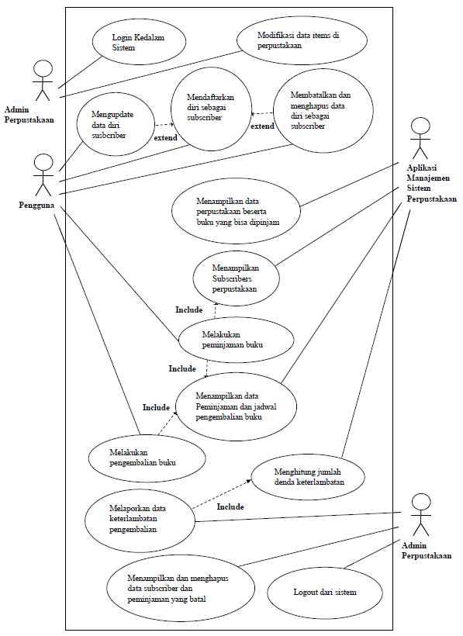
UML : Use Case Diagram

Slide 7
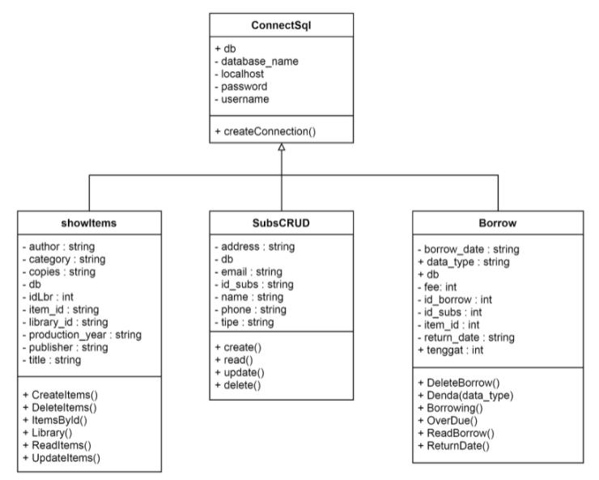
UML : Class Diagram

Slide 8
Video Demo Aplikasi
Dapat Diakses Melalui Link Berikut : https://drive.google.com/file/d/1vMQUZ4Xu8RRFo4G81nW94gFXB2cLY43F/view

Slide 9
Please Review Our App, Thankyou

